Slide 1
Dokumenti iz Raguze
Iz pisanja dr Hajima Kamhija
i
Vinka Ivancevica
JEVREJSKI ALMANAH 1954

Slide 2
5 pisama - dokumenta
U Državnom arhivu Dubrovnika pronađeno je više dokumenata, starih nekoliko stotina godina, pisanih hebrejskim i španjolsko-jevrejskim pismenima, kojima se služe Sefardi na Balkanu
Josef ha Cadik

Slide 3
Istorija
Prema navodima profes. Tadića, autora knjige „Jevreji u Dubrovniku", izdanje ,,La Benevolencije" u Sarajevu, 1937 g., prvi Jevreji pojavljuju se u Dubrovniku već u XIV vijeku, ali značajnu ulogu u privrednom životu toga grada počinju igrati istom u XVI i XVII. vijeku, kada je Dubrovnik odigrao svoju najznačajniju političku i privrednu ulogu

Slide 4
Pitanje
Postavlja se pitanje kako je došlo do toga da su i pisma privatnog karaktera, pisana na Ladinu, protokolisana u Državnoj arhivi Dubrovnika.
Još se jedno pitanje nameće i to kako su neka od tih pisama mogla biti pisana Raši pismom, kada su bila upućivana na visoke državnike ili državnu upravu i imala politički značaj.

Slide 5
Carigrad 1764
Jedna potvrda pisana na hebrejskom, krupnim i jasnim kvadratnim slovima, odnosi se na potvrdu izdatu od strane jednog uglednog rabina o prijemu novca — poslatog od Jichaka Zeevia — poslanika — šaliaha iz grada Costu (kako su zvali Jevreji Carigrad — kratica od Constantinopola).
Taj šaliah Jichak Zeevi nalazio se verovatno na putu po jevrejskim opštinama u Galutu i kupio priloge za Jerušalajim i verske ustanove u Palestini.
Šaliah = Hasid koji promovise judaizam po svetu, skuplja pare…

Slide 6
Novac
Interesantno je kako se u potvrdi navodi detaljno naziv svake vrste novca, tako 103 groša i 44 zeriza te 3 lava ispravna i mjerena!
To opet ukazuje na ambleme zlatnog novca Mletačke republike (lav — grb — na zlatnom novcu) i da se zlatni novac radi visoke vrijednosti ispitivao u pogledu ispravnosti i težine

Slide 7
Potvrda na Hebrejskom 1799
Navode se detaljne količine pojedinih stvari, tako: 10 sanduka kane iz Sćupa — što bi najvjerovatnije trebalo da se odnosi na CIMET iz Skoplja (kane-kanela na španjolskom znači cimet, tim više jer se navode i količine u šipkama, a poznato je da cimet u trgovini dolazi u šipkama ili samljeven).
Oznaka iz ,,Sćupa“ naziv je za grad Skoplje, jer se ranije zvalo Iskip, Išćup. (Nadimak ,,Sćuplija“ — doseljenik iz Skoplja, dobio je poznati bogataš sarajevski Sćuplija Salom, jer je došao iz Skoplja).

Slide 8
S. T.
Zanimljivo je da se u toj potvrdi navodi iza svakog napomena državnog imena ili koje druge ugledne strane ličnosti, — dodatak — j a r a — što na hebrejskom označava kraticu od jaru odo — neka se veliča njegov ugled.
Iza potpisa samog Avrama Tarama stoji oznaka od 2 slova: S. T. — što znači — sefaradi taor — ili čisti sefard, t. j. potiče od sefarada koji ne pređoše u hrišćanstvo, za razliku od Marana,
Takvu kraticu od dva slova susrećemo više puta u pronađenim pismima

Slide 9
Pismo na Ladinu – trgovacki agent svom principalu
pismo je pisano iz grada No-Anmona (ili Aleksandrije) u Egiptu, kako su Jevreji nazivali taj grad na hebrejskom.
Zanimljivo je da pronađeno pismo ne nosi u datumu oznaku godine, nego samo dana i meseca: 3 rahamim, pa se starost pisma ne može sa sigurnošću odrediti.
A jom 3 rahamim = Dana 3 tišria t. j. mjeseca pred Rosasanom i Jom Kipurom (Jamim Noraim)

Slide 10
Jevrejin - nejevrejinu
Pismo je vrlo interesantno po sadržaju. Pisac pisma je Jevrejin, jer se potpisuje kraticom S. T. — sefarad taor = čisti sefarad, dok je naslovnik pisma — njegov principal — po svoj prilici nejevrejin.
Uz ime i prezime njegovo: Vajco Paskali stoji dodatak ,,N e r o“, kraticu koju stavljaju kod nejevrejskih uglednih ličnosti i državnih organa, a znači: Neka ga Bog poživi odnosno veliča njegov ugled.

Slide 11
Pismo na Ladinu – zet iz Raguze pise suraku trazi stan u Sarajevu
NASLOV
Vrlo zanimljiv je način naslovljivanja adrese zetove šuraku na hebrejskom:
Agrevir javiar navon venaala kemoar Jehiel Vitale. j. = što bi trebalo da znači: Cijenjenom, uvaženom gospodinu (gazdi)
K e m o a r = kratica za „Kevod Morenu Arav“
Jehielu Vitale. J. = neka ga Bog poživi — čuva!

Slide 12
Kako ste?
Pismo počinje jednom lijepom kraticom na hebrejskom: inicijalima pojedinih rijeći: A.D.Š.V. = Ahare derišat šelomo vetovato = ili „Pitajući prvo za Vaše dobro zdravlje."
Kao i u ranijim pismima kadgod se spominje jevrejsko ime, neizostavno se navodi e.j. = ašem jišmereu = Neka ga Bog ćuva!
Kod adrese i imena grada Ragusa, stavlja se kratica j.a. (jot ajin) = „jezera eloim” = neka ga Bog pomaže

Slide 13
Potpis
Autor pisma u svojoj skromnosti završava pismo vrlo uglađeno:
Di Voestro Kunjado kuante E r m a n o - Mi meni ac air = što znaci Od Vašeg šuraka odnosno brata u svojoj skromnosti Jakov Jizrael Montiljo, što nam ukazuje na otmeni, vrlo uglađeni način izražavanja poštovanja prema starijim osobama u porodici a naročito učenim i uglednim ličnostima.
Zanimljiv je navod u pismu, da se stan u Sarajevu može naći ,,nel kortižu" što znači u Getu sarajevskom zvanom po Dr. M. Leviu Cifuthana

Slide 14
Na Ladinu pisano Rasi pismom 1756
Sadržina pisma je pola privatnog a pola službenog karaktera. Moše Bonfil — Jevrejin iz Raguse — kako on sebe potpisuje — obraća se nekoj vrlo uglednoj ličnosti, a možda i samoj Vladi republike, jer se ne navode nikakva Imena i prezimena, no anonimni atributi u samim suprelativima, kojim inače obiluje ovo pismo i naslovljuje:
Lustrisimo, eccellentissimo, sinori, patron, colondissimo =
Presvjetli, najugledniji — gospodo — gospodaru — visoko poštovani!

Slide 15
Zastita ugleda Raguze
Tenor pisma sastoji se u molbi tog Moše Bonfila upućenoj dubrovačkoj vladi da mu naknadi izdatke i trud učinjen za zaštitu ugleda i imena ranijeg dubrovačkog vicekonzula u Hanji — po imenu Francesca Zantia.
Taj se Zanti ogriješio o mnogo propisa, počinio mnogo nevaljalih radnji, stavio na zao glas svoje ime i ime predstavnika Dubrovačke republike, te Moše Bonfil smatra, kao što mu je to i Zanti lično obećao, a to on u pismu moli, da mu se isplati naknada odnosno nagrada.

Slide 16
Zasto Rasi
Treba pretpostaviti — s obzirom na vrlo mali broj pismenih ljudi u tom vremenu — da je i Jevrejin, pismen samo na svom Ladinu i rašiju, bio za službene kadrove dovoljno pismena ličnost i da su se ti organi morali vjerovatno služiti kod prevođenja pisama, drugim Jevrejima kao tumačima

Slide 17
Prostitutke
Za devojke koje je zaveo Zanti — navodi se u pismu, da su ih turske vlasti-paše komandanti htele prodati kao prostitutke, što ukazuje na propise ili običaje iz tog vremena u turskoj carevini, da djevojka koja ostane vanbračno trudna— ima da se proda kao javna prostitutka.
Taj se navod u pismu ponavlja dvaput — kod oba slučaja zavođenja i nije prema tome slučajnost.

Slide 18
Mito i korupcija
Zanimljiv je uspjeh koji je postignut u oba slučaja — podmićivanjem turskih organa — paša komandanata — novcem — da se to ne bi desilo i potvrđuje se od starina poznata fama, da se je nekada kod turskih vlasti moglo sve postići mitom i novcem.
Zato Moše Bonfil trazi da mu se vrate pare koje je dao za podmicivanje

Slide 19
Zanti bi da se ozeni
Nastojanje diskreditiranog vicekonzula Zantia da se oženi sa kojom od kćeri bogatih grčkih uglednih trgovaca iz mjesta radi dobivanja miraza i omogućenja da ostane u Turskoj (jer se valjda nije smio vratiti više u Dubrovnik) — propada, jer Grci ne daju svojih kćeri Francima, kako Grci nazivaju sve ostale Evropljane

Slide 20
Ne daju Grci svoje cerke
Tako se kao razlog za odbijanje navodi: ,,Na prošenje ne ide se praznih ruku, nego treba ponijeti 2 do 3 hiljade zlatnih groša i nakita, jer ta đjevojka nije seljanka".
U jednom drugom slučaju bogati Grci odbijaju Zantia, ,,jer oni ne daju svojih kćeri da jedu kod njega travu, repu i tikvino lišće kao on, pošto mu je takova prošlost“ itd.

Slide 21
Zavrsetak pisma
završetak pisma, koji je vrlo dugačak i počinje sa molbom Bogu da podrži život i zdravlje u najboljem stepenu naslovniku pisma, a u izražavanju odanosti, poniznosti, obveznosti i servilnosti, korišteno je tri superlativa svaki na ,,issimo“, te se pismo završava sa :
„umilitissimo devotissimo, obligatissimo sjervo suo verdadero — Moše Bonfil de Ragusa".

Slide 22
Jevreji u Dubrovackoj pomorskoj industriji
Bili su:
1. Vlasnici brodova
24 karata – podeljena medju vlasnicima, a neki karati deljeni cak do 12 delova
2. Vlasnici osiguravajucih kuca Compagnia d’assicurazione di Ragusa
Compagnia ragusea di sicurta
3. Zajmodavci (postojali su suvi i morski zajmovi)
Kamata je bila I do 28% a isla je cak do 34% ako je u pitanju put za Ameriku

Slide 23
Osiguravaju:
Brodove (karate), novčane pošiljke i robu bilo koje vrste.
U osiguravajućem društvu Compagnia d’assicurazione di Ragusa, .čija je glavnica bila 110.000 dukata (110 dionica svaka po 1000 dukata), imali su udjela Reuben Vita Ambonetti sa 10 dionica i Abram Natan Ambonetti sa 3 dionice.
Drugo osiguravajuće društvo (Compagnia ragusea di sicurta), koje je imalo glavnicu od 100.000 dukata (200 dionica svaka po 500 dukata), bilo je osnovano 1794, Jevreji su upisali 61 dionicu, dakle više od 30%. Mojsije Vita Levi Mandolfo.12 dionica, Sabat Levi Mandolfo 12 dionica, Abram Pardo Josipov za sebe i za jednog nasljednika pokojnog Josipa Parda 10 dionica, Jakob Izrael i braća Pardo 10 dionica i Jakob Izrael Russo 5 dionica.

Slide 24
Brodovi
Godine 1749. u navi Diamante, Samuel Ambonetti ima 14 karata, a David Luzzena 1 karat, pa je taj brod većim dijelom pripadao dubrovačkim Jevrejima.
Godine 1763. Josip Pardo i braća imaju 20 karata u jednoj tartaneli, dakle preko 80%, a godine 1779. taj isti Pardo u pinku La Giuditta ima 18 karata.
No najčešći su slučajevi da imaju 3, 2, 1 ili samo neki dio jednog karata

Slide 25
Novac
250 dubrovačkih talira
odšteta od 100 peča
889 venecijanskih cekina
za 4650 kolonarskih peča
Tada je vrijednost jedne kolonarske peče bila 3 dukata i 24 dinarića.
Cijene jednom karatu bile su od 100 pa do 1600 i više dubrovačkih dukata

Slide 26
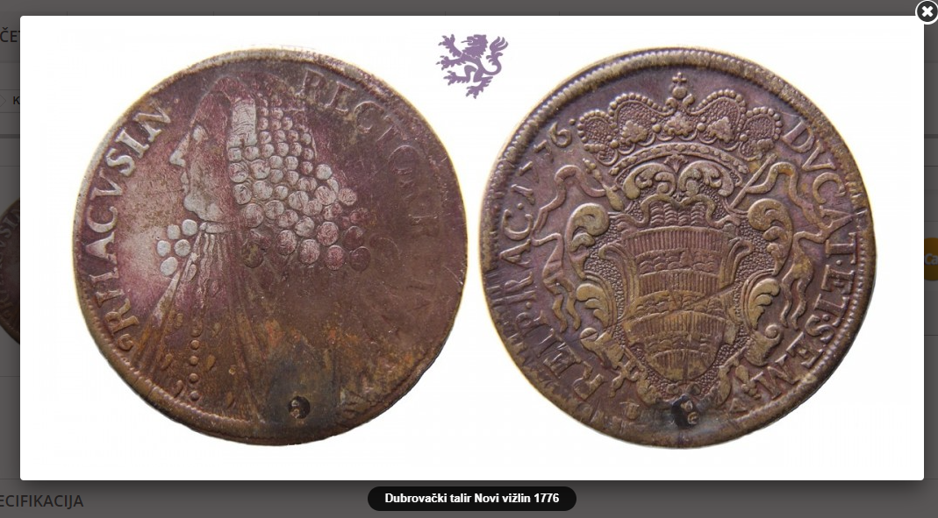
28 grama srebra – 100 E kod numizmaticara

Slide 27
nazivi
Dukat je dobio ime prema srednjovjekovnoj lat. riječi ducatus (vojvodstvo; naziv za Mletačku Republiku) na natpisu reversa.
Od polovice XVI. st. dobio je nov naziv, cekin (tal. zecchino, od zecca: kovnica).
Ime dukat odnosno cekin, postalo je oznakom za zlatni novac uopće. Kralj Karlo I. Robert počeo je prvi kovati dukate (fiorin) u Ugarskoj (1325);
Druga polovica XV. st. na dukatu se pojavljuje lik Djevice Marije, pa odatle njegov naziv marijaš u hrvatskim krajevima

Slide 28
dukat
Kod nas je srebrne dukate kovala Dubrovačka Republika, 1723. (19,165 g) i 1797. (13,37 g); vrijedili su 40 dubrovačkih dinarića.

Slide 29
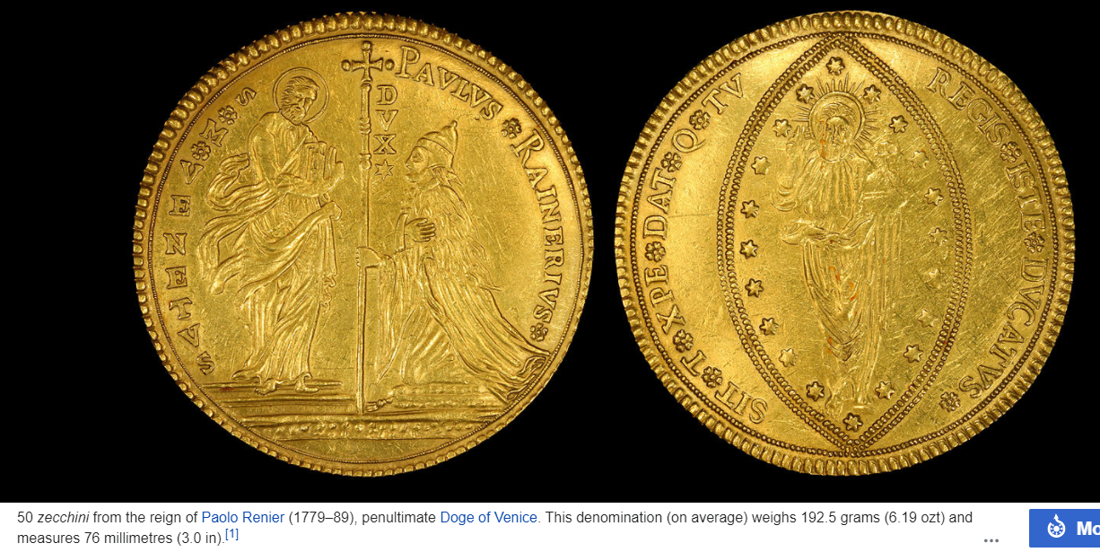

Slide 30
Danon iz Sarajeva
jedan Jevrejin iz Sarajeva, neki Danon, imao u jednom dubrovačkom brodu 8 karata - 1745
Dubrovčani: Rafael Coen (1701), Abram Coen (1715), Aron Coen (1720), Jakob Pardo (1720), Abram Levi (1720), Hajo Mandolfo (1722), Hajo Tolentino (1732), Samuel Ambonetti (1739), Salamon Vitali (1743), Salamon Pardo (1747), Luzzena (1750), Mihajlo Maestro (1753), Jakob Mandolfo (1759), Valenzin (1793) i drugi.

